Slide 1
과목_학년학기_단원 | suhi_0601_02
차시명 | 0203 각기둥을 알아볼까요(1)
파일명 | suhi_0601_02_0203
검토 | 담당
수학팀 | 김윤희
문서 HISTORY
번호 | 버전 | 문서 작성일 | 내용 비고 | 작성자 (내선번호) | 검토자
1 | V 1.0 | 2022.01.07 | 문서 발생 | 백지수
2 | V 1.0 | 2022.01.21 | 1차 검수 및 수정 |  | 김윤희
3
4
5
6
7
8
9
10
11

Slide 2
학습단계 | 파일명 | 페이지 정보 | 프레임 수 | 자료 형태 (동영상, 애니메이션, 노래)
 | suhi_0601_02_0203.html | 수학 익힘 18~19쪽 | 1 | Html5
총 프레임 수 |  |  | 1

Slide 3

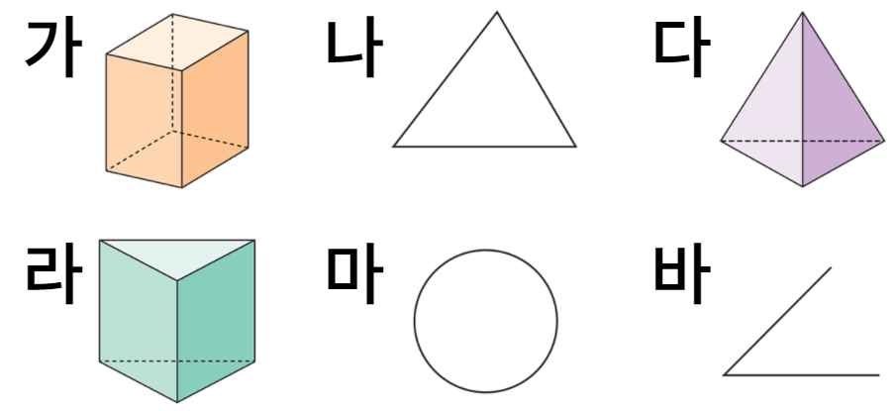






6-1
2. 각기둥과 각뿔
suhi_0601_02_0203
0203 각기둥을 알아볼까요(1)
수정사항
1 | 답 칸 클릭하면 답 나타남. 정답 확인은 정답 가리기로 토글 됨.
2 | 이너탭 추가
3
4
5
각기둥을 알아볼까요(1) │ 18~19쪽
1
2
3
4
도형을 보고 물음에 답하세요.
평면도형을 모두 찾아 기호를 써 보세요.
나, 마, 바
2
1

Slide 4
6-1
2. 각기둥과 각뿔
suhi_0601_02_0203
0203 각기둥을 알아볼까요(1)
수정사항
1 | 답 칸 클릭하면 답 나타남. 정답 확인은 정답 가리기로 토글 됨.
2
3
4
5
각기둥을 알아볼까요(1) │ 18~19쪽
1
2
3
4
도형을 보고 물음에 답하세요.
입체도형을 모두 찾아 기호를 써 보세요.
가, 다, 라
1

Slide 5
6-1
2. 각기둥과 각뿔
suhi_0601_02_0203
0203 각기둥을 알아볼까요(1)
수정사항
1 | 답 칸 클릭하면 답 나타남. 정답 확인은 정답 가리기로 토글 됨.
2
3
4
5
각기둥을 알아볼까요(1) │ 18~19쪽
1
2
3
4
도형을 보고 물음에 답하세요.
서로 평행하고 합동인 두 다각형이 있는 입체도형을 모두 찾아 기호를 써 보세요.
가, 라
1

Slide 6
6-1
2. 각기둥과 각뿔
suhi_0601_02_0203
0203 각기둥을 알아볼까요(1)
수정사항
1 | 답 칸 클릭하면 답 나타남. 정답 확인은 정답 가리기로 토글 됨.
2
3
4
5
각기둥을 알아볼까요(1) │ 18~19쪽
1
2
3
4
도형을 보고 물음에 답하세요.
서로 평행하고 합동인 두 다각형이 있는 입체도형을 무엇이라고 하나요?
각기둥
1

Slide 7


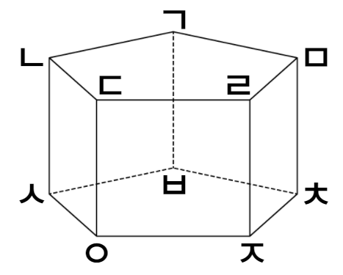
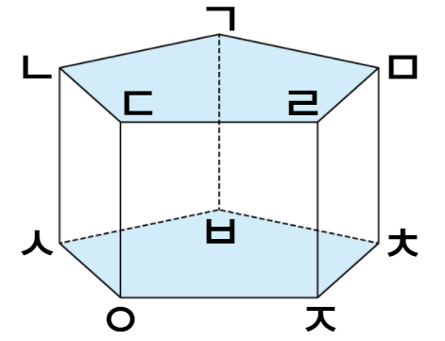
6-1
2. 각기둥과 각뿔
suhi_0601_02_0203
0203 각기둥을 알아볼까요(1)
수정사항
1 | 그림 클릭하면 밑면 색칠된 그림 나오게(그림은 기존 개발물 그림 그대로 사용)
2 | 지시문 추가 볼드 → 그림, 클릭
3 | 답칸 클릭하면 답 나타남.
4 | 하단 이너탭
5
각기둥을 알아볼까요(1) │ 18~19쪽
1
2
3
4
각기둥을 보고 물음에 답하세요.
서로 평행한 두 면을 찾아 색칠해 보세요.
1
2
3
4

Slide 8
6-1
2. 각기둥과 각뿔
suhi_0601_02_0203
0203 각기둥을 알아볼까요(1)
수정사항
1 | 두 번째 이너탭 부터는 색칠된 그림이 나옴.
2 | 답 칸 클릭하면 답 나타남. 정답 확인은 정답 가리기로 토글
3
4
5
각기둥을 알아볼까요(1) │ 18~19쪽
1
2
3
4
각기둥을 보고 물음에 답하세요.
밑면에 수직인 면은 몇 개인가요?
1
5
개
2

Slide 9
6-1
2. 각기둥과 각뿔
suhi_0601_02_0203
0203 각기둥을 알아볼까요(1)
수정사항
1 | 답 칸 클릭하면 답 나타남. 정답 확인은 정답 가리기로 토글
2
3
4
5
각기둥을 알아볼까요(1) │ 18~19쪽
1
2
3
4
각기둥을 보고 물음에 답하세요.
옆면을 모두 찾아 써 보세요.
면 ㄴㅅㅇㄷ, 면 ㄷㅇㅈㄹ, 면 ㄹㅈㅊㅁ, 면 ㅁㅊㅂㄱ, 면 ㄱㅂㅅㄴ
1

Slide 10
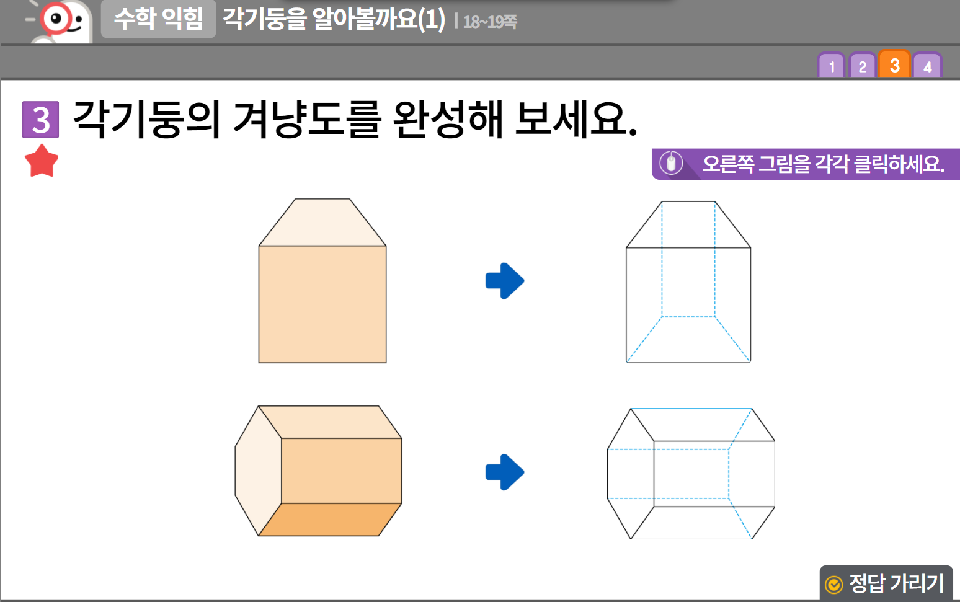

6-1
2. 각기둥과 각뿔
suhi_0601_02_0203
0203 각기둥을 알아볼까요(1)
수정사항
1 | 숫자 약물 디자인 수정
2 | 중요표시 약물 디자인 수정
3 | 지시문 디자인 수정 볼드 > 오른쪽 그림, 클릭
4 | 화살표 디자인 수정
5 | 정답 확인 디자인 수정 정답 확인 > 정답 가리기로 토글됨
1
2
3
4
4
5

Slide 11




6-1
2. 각기둥과 각뿔
suhi_0601_02_0203
0203 각기둥을 알아볼까요(1)
수정사항
1 | 답 칸 클릭하면 답 나타남. 정답 확인은 정답 가리기로 토글
2
3
4
5
각기둥을 알아볼까요(1) │ 18~19쪽
1
2
3
4
각기둥의 특징을 잘못 말한 친구를 찾아 이름을 쓰고, 잘못된 내용을 바르게 고쳐 보세요.
연수: 각기둥의 밑면은 2개야.
슬기: 각기둥의 옆면은 모두 직사각형이야.
준기: 옆면이 2개인 각기둥도 있어.
지혜: 두 밑면은 서로 평행하고 합동이야.
잘못 말한 친구
준기
바르게 고치기
옆면이 2개인 각기둥은 없어.
옆면이 적어도 3개 있어야 각기둥이 될 수 있어.
1

